Slide 1
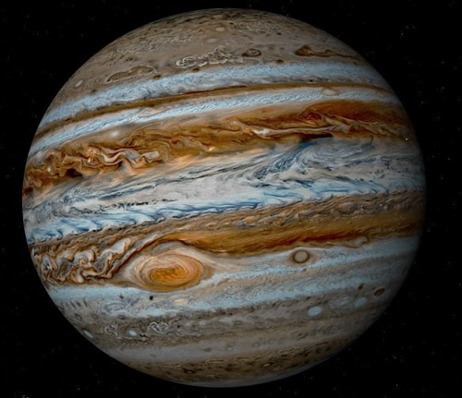
Ερευνητική Εργασία – Καπανδρίτι 2019 - 2020
Δίας
Επιμέλεια :
Γεωργίου
Ανδρέου

Slide 2
Ερευνητική Εργασία – Καπανδρίτι 2019 - 2020
Δίας
Δίας : Φαίνεται το ‘μάτι’…

